Slide 1

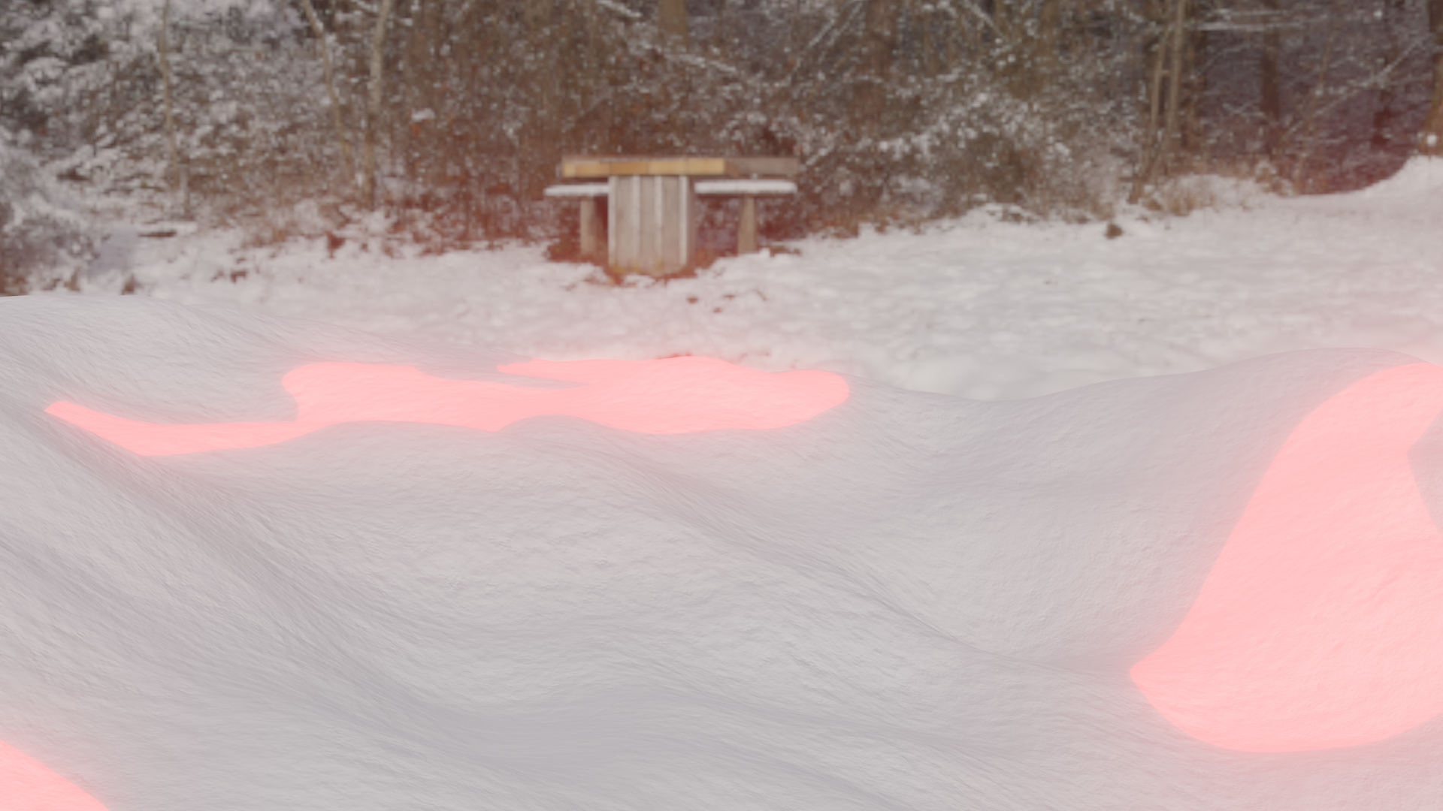
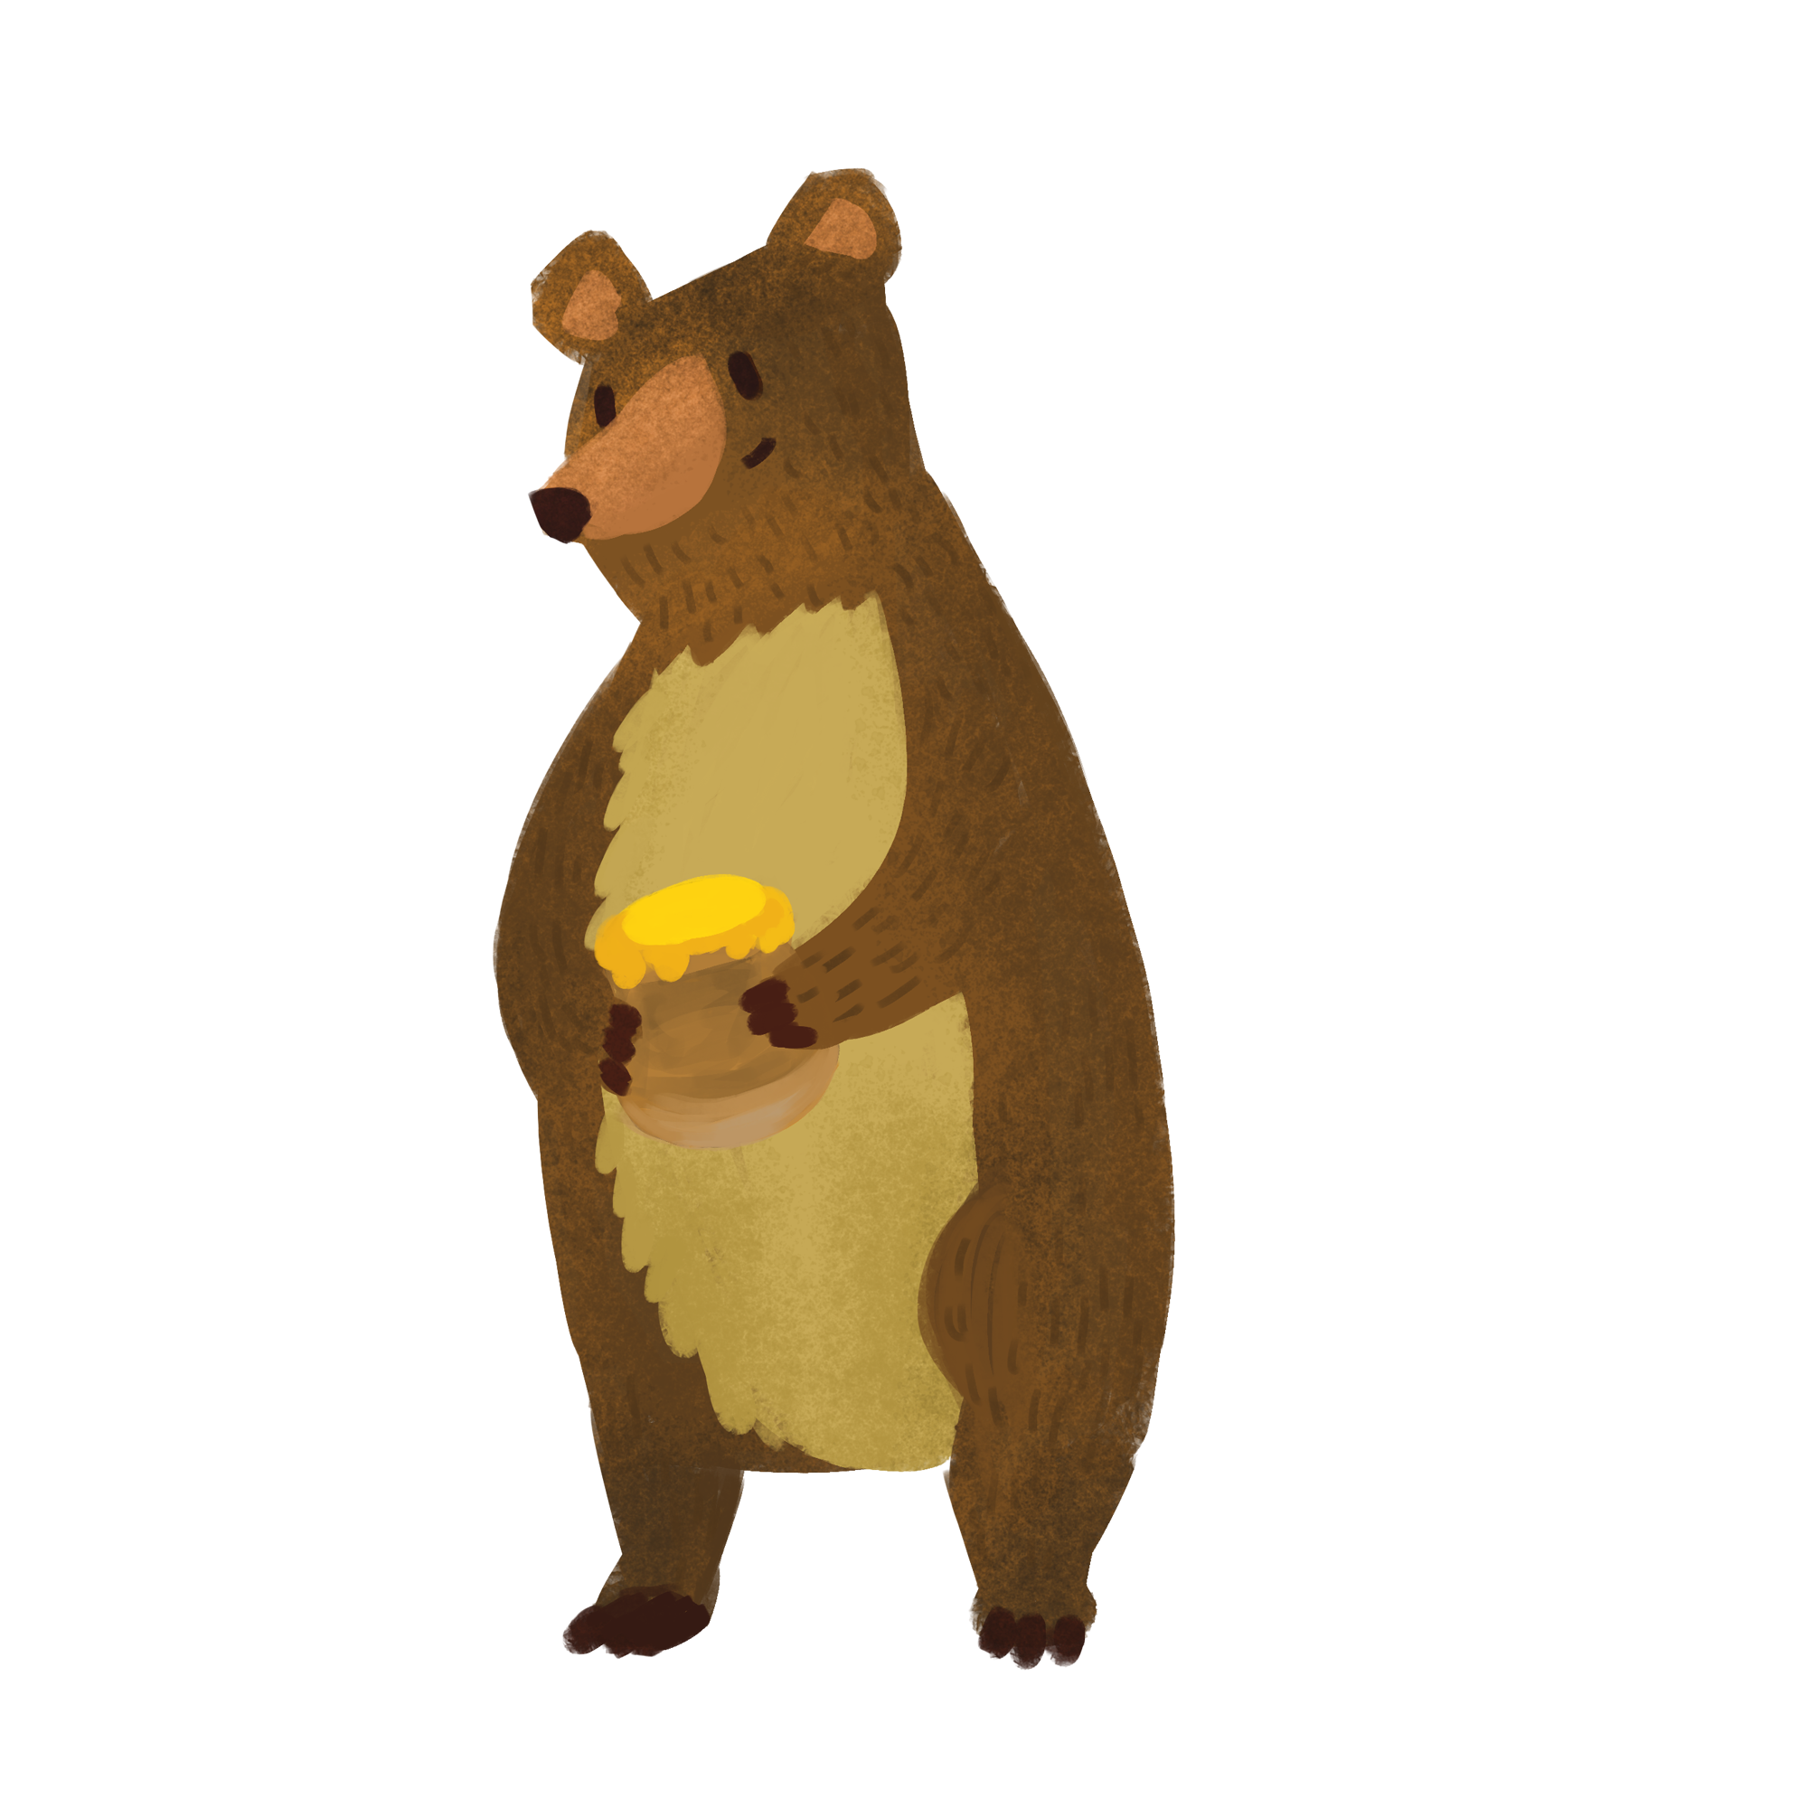
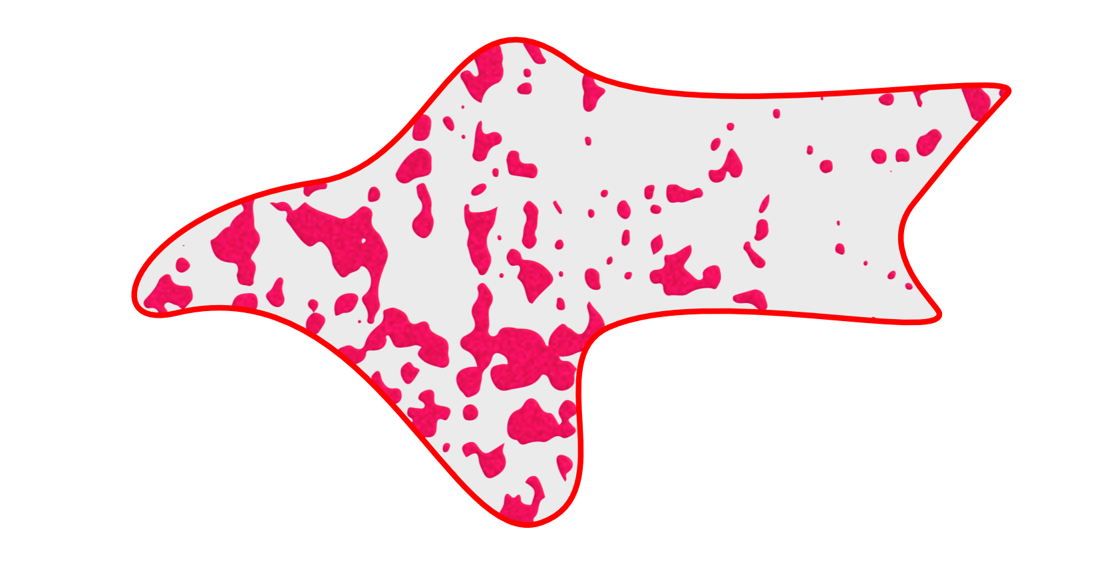
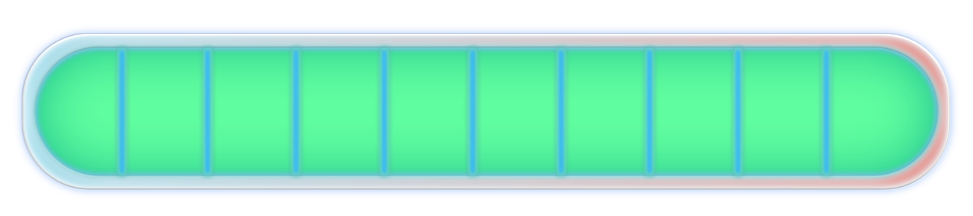
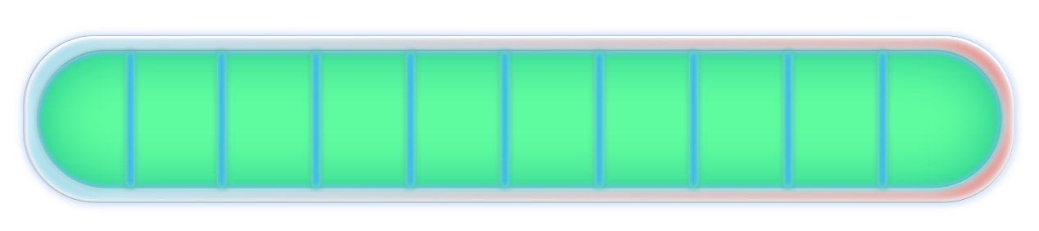

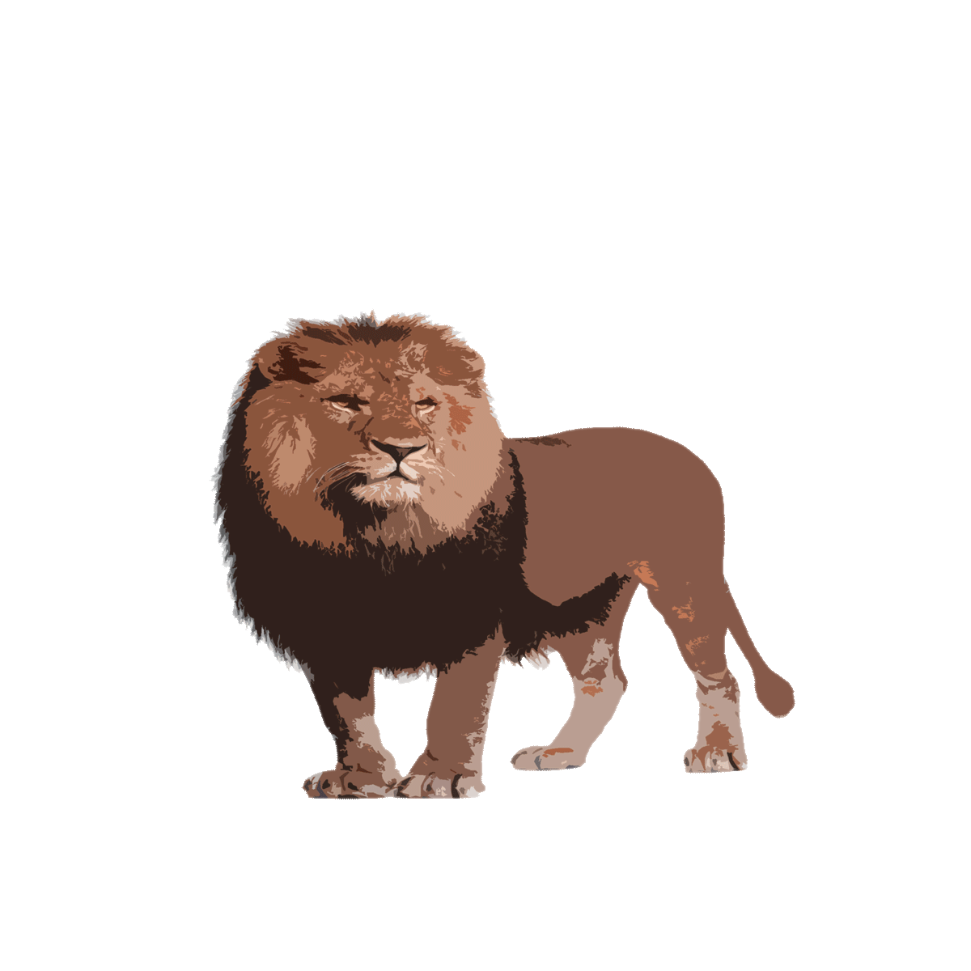

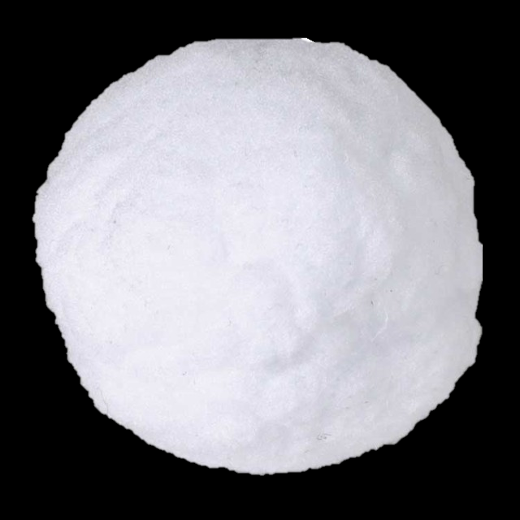
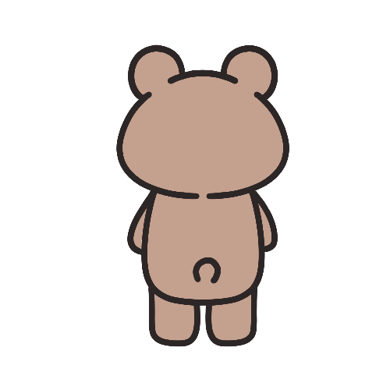


HAL東京 2021年度版 草案テンプレート
▽ゲームタイトル (最初に考えるのではなく、コンセプトとルール案を出した後にゲーム内容にあった名称を考案しましょう！)
▽ゲームコンセプト (達成すべき目標・目的、お客さんにさせたい体験を一言で表すとなんですか？)
動物の特性を生かして戦う！雪投げバトロワシューティング
▽ゲーム概要
必要情報①：核となるルール案
(コンセプトの体験をどのようなルールで表現するつもり？)
必要情報➁：画面イメージ
(一番楽しい瞬間を再現しましょう。UIも忘れずに！)
必要情報③：操作案
(ルールに合った操作を考案しましょう！)
このゲームの「遊び」のオリジナリティは…
動物に雪を当てるとノックバック！
マップ
コレッ!
弾
数
赤エリア or エリア外に入ったら敗北！
最後まで生き残れば勝利！
コツンッ
操作
イテッ
ジャイロ操作
B：雪玉を投げる
雪玉を食らうとノックバック！
チームNo.
5
クラス記号
AT12B173
名前
柳澤優太
Notes:
＜↓たまに見て心に刻んでほしい助言↓＞
少ない情報量で多くの理解をさせるということも、ゲームデザイナーの大事な能力です。
文字を減らす努力をし、パッと見でどんなゲームか理解できるように書きましょう。
(※文字だけびっしりになってる人は、客観的に見て自分の草案のクオリティを疑うようにしてください。企業ならその時点でディレクターにやぶりさられます※)

